Slide 1
Desenho Mecânico I Vistas Auxiliares
Prof. Dr. Ravilson A. Chemin F.

Slide 2
Vistas Auxiliares
Além das vistas essenciais, outras poderão ser usadas bem como rebatimentos parciais, vistas auxiliares, etc., quando for necessário.
Estas vistas deverão ser denominadas e assinaladas por letras e flechas.

Slide 3
Vistas Auxiliares

Slide 4
Vistas Auxiliares

Slide 5
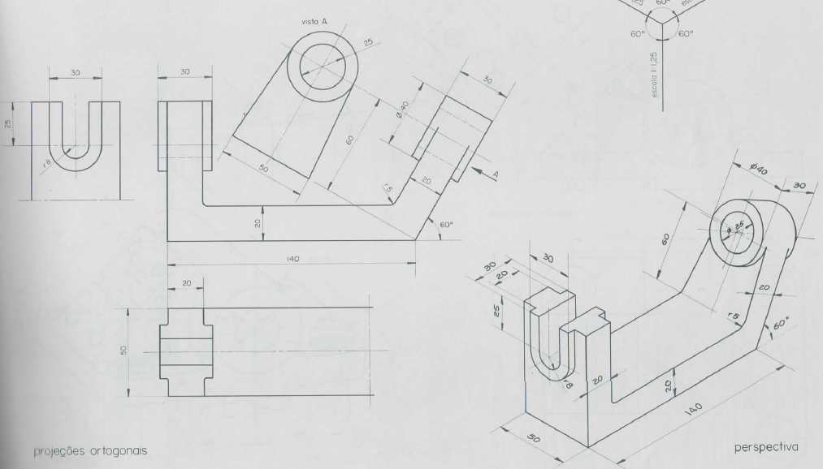
Vistas Auxiliares

Slide 6
Meia Vista
Para se ganhar espaço as vistas simétricas podem ser desenhadas em meia vista:

